Slide 1

感恩遇见，相互成就，本课件资料仅供您个人参考、教学使用，严禁自行在网络传播，违者依知识产权法追究法律责任。
更多教学资源请关注
公众号：溯恩高中英语
知识产权声明

Slide 2
高中英语读后输出活动的设计原则
浙江省湖州市第二中学 周萍

Slide 3
引 言
在阅读教学中，读前与读中两个阶段是对语言材料的感知与理解。读后活动侧重检查阅读效果以及所学语言的巩固和运用，使学生能在阅读基础上将阅读材料相关的主题内容、观点和所学语言知识结合起来，进行语言输出^{[1]1}。
Notes:
创建大纲以做好准备：
引入时代 （用途媒体与文本的混合）
整理你的文物，勾勒出你所呈现的纪元的生活
考虑使用图板来列出图像和观点
确保准备一个清晰而全面的演示文稿，展示该纪元的各个方面（人、作业、食物、交通等。还应该包括什么让观众感觉他们已经探访过你的纪元？）

Slide 4
读后输出活动的作用
读后活动一般侧重知识的应用和综合，需要完成read beyond the lines层次的活动，也就是学生要联系自己的实际，运用阅读中获取的信息、感知的词汇和句法、认知的策略和所理解的文化^{[2]}。

Slide 5
读后输出的设计原则
（案例均取自2019年杭州市高中英语优质课评比活动中课例的读后输出活动）
读后输出应与语篇话题保持高关联度
读后输出应与阅读教学活动保持协同
读后输出应充分拓展学生的思维能力

Slide 6
读后输出应与语篇话题保持高关联度
读后语言输出活动设计的第一要素便是紧扣阅读的话题，
其次才是讨论主题对于学生的熟悉程度以及对学生兴趣的激
发程度^{[1]3}。对于任何一个材料，可能没有分析、评价及推理
判断的要求，但是，都应该有运用的要求，否则不能保证学
生语言能力的提高^{[2]}。为了实现语言运用的要求，读后输出
与语篇话题应该保持高关联度。如果关联度不够，学生就无
法使用阅读中输入的语言。

Slide 7
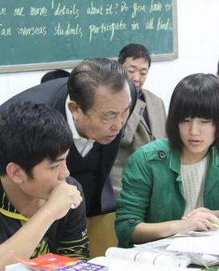
与语篇话题保持高关联度的读后输出活动
语篇话题的互动式讨论
复述课文
语篇的互动式讨论的价值取
向是培养学习者的口头表达
能力，其核心是以意义为中
心，其形态是以语篇为载体，
师生或生生互动交流^{[5]}。
借助图形与表格等较直观的信息提示方式，或者语篇的关键词，学生能够较好地组织语言，复述课文，完成读后输出。

Slide 8
案例1：Do video games teach?
语篇结构分析
Para 1
Para 2
Para3
用问题引出话题：Are video
games bad? What is the
effect on people? Are there
any benefits to playing
video games?
介绍了动作类电脑游戏带来的好处
提出观点：If it’s an action game, it may help us learn.
读后：教师提问：Could you give me some advice about how to balance the video games and keeping healthy?

Slide 9
案例1：Do video games teach?
[评析]根据语篇结构可知，本课授课的重点应该紧扣电脑
游戏的利弊分析，但案例中的读后输出活动要求学生就如何平
衡玩电脑游戏和保持健康给出建议，偏离了语篇话题，因此，
学生无法使用语篇中的语言。

Slide 10
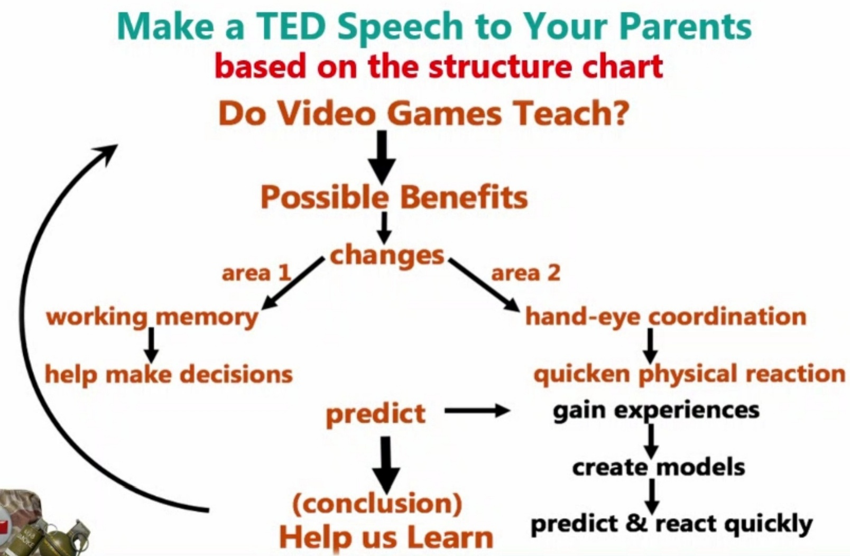
案例2：Do video games teach?
读中：教师逐段分析语篇，并引导学生绘制了信息结构图
读后：要求学生基于右图，
对他们的父母做一个TED
演讲，介绍语篇的大意。

Slide 11
案例2：Do video games teach?
[评析]教师创设了一个新语境，但本质类似课文复述，此类的读后输出活动有利于教师检测学生对阅读语篇的熟悉程度，及关键信息的掌握程度。因为读后活动的本质，就是在新的语境中应用相关的语言和内容去表达意义、表达思想^{[6]}。

Slide 12
读后输出应与阅读教学活动保持协同
读后输出活动的设计应该与阅读活动的设计连成一体，保持协同一致，即读后要求输出什么，在阅读输入时就应该有所准备，搭好支架，做好铺垫，这样不仅能使阅读活动更有针对性和指向性，让阅读语篇成为学生学习语言和模仿运用的最佳材料，而且能使学生在读后输出活动中减少心理压力，更加有效地完成读后输出。

Slide 13
与阅读活动保持协同性的读后输出活动
仿照文本结构进行写作
文本的结构是作者为表现主旨而对写作材料进行精心构思安排的结果，是文章部分与部分、部分与整体之间的内在联系和外部形势的统一，是行文思路的具体体现^{[8]}。模仿段落或篇章的结构进
行写作，能真正做到思路清晰、行文流畅。
开展话题写作
对中心话题进行探讨的话题写作需要学生尝试使用语篇中的话题词汇，促进学生的语言输出。

Slide 14
案例3：Why do we laugh?
语篇结构分析
Para1：问题引入+第一个原因
Para2：第二个原因
Para3：第三个原因
Para4：总结
读后：模仿第一段的结构，仿写一个段落：Why do we cry?
要求有三点：1. Get readers interested. 2. Give one reason.
3. Give one example.

Slide 15
案例3：Why do we laugh?
[评析]阅读时分析语篇和段落的结构，在读后输出活动中要求学生模仿写作，这种设计保证了读后输出活动与阅读活动的协同一致。学生可以以文本为范本，进行模仿。由于已经搭好了写作的支架，降低了写作的难度，能有效地缓解学生写作时的焦虑情绪。

Slide 16
案例4：Why do we laugh?
读前：婴儿大笑的视频导入，要求学生关注语篇体裁和结构，解释文体：Explain a phenomenon or objective things by using examples, facts, lists ect. instead of opinions.
读中：阅读第一段时，提醒学生关注举例的方式，如采用for example, in addition, take… as an example等短语。
读后：要求学生选择一个原因，然后以语篇中学到的举例方式来支持这个原因。如：Let’s talk！Choose an impressive reason and offer your OWN examples to support it. You may begin your examples with “for example, as an example” etc.

Slide 17
案例4：Why do we laugh?
[评析]教师在语言输入环节侧重引导学生关注说明文的文体结构及文体特点，如例证。在读后输出活动中，教师要求学生将例证这一特点用于口语交际。体现了读后输出活动与阅读活动保持协同一致，步调统一的原则。

Slide 18
读后输出应充分拓展学生的思维能力
在设计读后输出活动时，教师要“创设情境与活动，营造认知冲突，激发思维欲望，鼓励学生将已有的经验与新的知识经验相联系，自主完成同化或顺应的认知过程”^{[9]}。读后活动阶段的目的有两个，一是根据阅读内容所进行的各种思维活动，二是鼓励学生将所阅读的内容与自己的经历、知识、兴趣和观点相联系^{[10]}，读后输出活动需要在原语篇主题的基础上进行一定的延伸探究，基于语篇又超越语篇。

Slide 19
读后输出应充分拓展学生的思维能力
对主题意义由浅入深的理解和探究过程有助于学生形成系统思维和积极正向的人生观、价值观以及行为能力，能够促进学生的全面成长^{[11]}。

Slide 20
拓展学生的思维能力的输出活动
话题讨论
与学生的生活经历相关联的活动
解决生活中的实际问题

Slide 21
案例5：Culture Shock
语篇结构分析
Para1：Culture Shock的概念
Para2：Culture Shock产生的几个阶段
Para3：消除它的建议和方法
Para4：总结
读后：教师提问：Will culture shock happen among us? Why?

Slide 22
案例5：Culture Shock
[评析]Culture shock是指在适应不同国家的文化时可能遇上的困境。这里，教师将阅读材料与上课学生自身的经历和生活结合了起来，将话题进一步向外延伸。对于上课的杭州二中高一学生而言，这个问题具有现实意义，因为他们来自于全省各地，有些甚至来自外省，新的环境对于他们而言是一个挑战，一种冲击。学生结合自身经历和认识给出了各自的看法。

Slide 23

案例6：Culture Shock
读后：播放了一段外教谈论自己在中国生活所受到的文化冲击，即culture shock的视频，例如她需要花较多时间看菜单；在超市购物时，人们距离她太近；她不知道怎么处理整只螃蟹等。
要求学生给出具体的建议来帮助她。

Slide 24
案例6：Culture Shock
[评析]第三段作者已给出一些消除Culture Shock的建议与方法，如不要认为事情会和自己国家一样；多和人们交谈；理解每件不同的事情，比如人们站着时离得多近，怎么排队等。学生可以用语篇中已有的建议来帮助外教，但还须开动脑筋，想出更多的方法来解决问题，如注意观察周围的人们如何吃海鲜，学会处理整只的螃蟹等。这样，就能把学习、生活与语言的运用结合起来，体现语言在实际生活中的价值。

Slide 25
结 语
读后输出活动承担着运用语言，检测阅读效果的重要作用，所以需要精心设计。教师在设计读后输出活动的过程中，应遵循三条原则：首先，读后输出应与语篇话题具有高关联度，以保证紧扣话题，在语言输出时使用话题词汇；其次，读后输出活动应与阅读活动保持协同一致，即读后输出怎样运用语言，就怎样实施阅读，这样才能使输入服务于输出；最后，读后输出活动需具有拓展思维的延伸性，与学生的生活经历相结合，加强学生对语篇的理解。

Slide 26
参考文献：
[1] 戴军熔、郑春红、朱雯、吴璇.英语阅读教学中的读后活动：设计与实施[M].杭州：浙江大学出版社，2013.
[2] 王笃勤.英语阅读教学[M].北京：外语教学与研究出版社，2012.
[3] 教育部.普通高中英语课程标准（2017年版）[M]北京：人民教育出版社，2018：26
[4] Hoey, M. Textual Interaction: An Introduction to Written Discourse Analysis [M].London: Routledge, 2001.
[5] 徐继田、丁振月.基于语篇分析的读后输出设计[J].英语学习（教师版），2018（12）
[6]葛炳芳.英语阅读教学中的读后活动：理念、策略与思考[J].英语学习（教师版），2019（1）
[7]鲁子问、康淑敏.英语教学方法与策略[M].上海：华东师范大学出版社，2008：129
[8]姚旭辉、周萍、陈缨、沈琴芳、万顷.英语阅读教学中的读写整合：铺垫与输出[M].杭州：浙江大学出版社，2013：6
[9]张树勇.高中英语读后活动的设计原则与策略应用[J].中小学外语教学（中学篇），2015（10）：13.
[10]王笃勤.英语教学策略论[M].北京：外语教学与研究出版社，2002:103
[11]李宝荣.基于主题意义开展英语阅读教学的思路与策略[J] 英语学习（教师版），2018（11）

